Slide 1
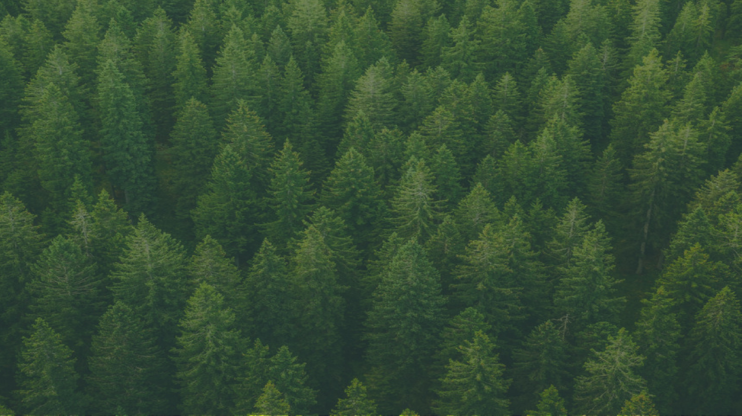
La forêt qui fait rouler l’économie The forest that drives the economy Etienne Bélanger 78e congrès annuel de l’Association forestière de l’Abitibi-Témiscamingue Témiscaming, 12 novembre 2021
Notes:
Territoire ancestral, traditionnel, et non cédé de la Nation algonquine anishinaabe, présente en ces lieux depuis des temps immémoriaux.
La Première Nation de Kebaowek et La Première Nation Wolf Lake
Je pense qu’il est important de garder les premiers peuples en tête quand on parle de forêt, de foresterie, et de foresterie essentielle.

Slide 2
L’Association des produits forestiers du Canada
Notes:
L’Association des produits forestiers du Canada (APFC) offre une voix, au Canada et à l’étranger, aux producteurs canadiens de bois, de pâte et de papier
Je voudrais aussi remercier les organisateurs du congrès de m’avoir invité. Merci à Linda St-Louis.
Merci aussi à Françis Perreault membre du CA de l’AFAT mais aussi collègue de classe lors de notre formation en aménagement forestier qui m’a d’abord contacté.

Slide 3
https://lactualite.com/lactualite-affaires/a-la-chasse-aux-masques/
Notes:
Pandémie. Réaliser que les produits forestiers sont essentiels dans nos vies.
3M fibre Canadienne
Panique papier de toilette
Flambée bois d’oeuvre

Slide 4
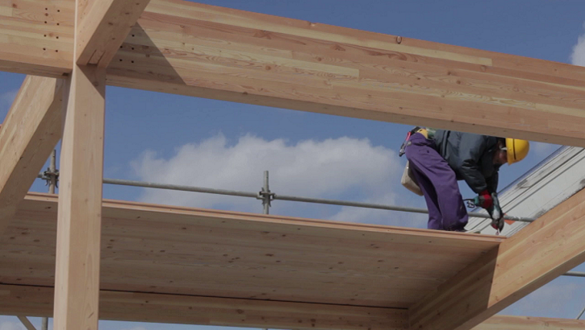
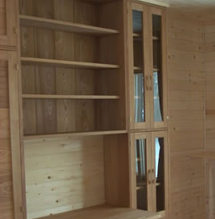
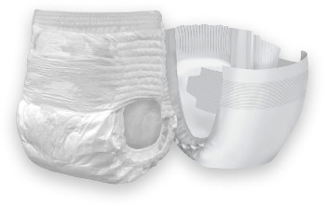
https://www.rncan.gc.ca/nos-ressources-naturelles/industrie-commerce-forestiere/demandes-en-produits-forestiers/produits-forestiers-non-ligneux/les-produits-du-bois-partout-et-pour-tous/13314?_ga=2.8425205.1185996411.1636385918-2085956657.1550601615 ; https://www.rncan.gc.ca/nos-ressources-naturelles/forets/industrie-commerce/demandes-produits-forestiers/taxonomie-produits-bois/14511 ; https://web.fpinnovations.ca/fr/masques-biodegradables/ ; https://web.fpinnovations.ca/fr/pates-et-papiers/ ; https://www.irvingconsumerproducts.com/
Notes:
Réalisé l’importance du secteur.

Slide 5
http://thegreenestworkforce.ca/index.php/fr/home/
Notes:
Plus de 23 millions de personnes vivent dans les forêts ou à proximité des forêts au Canada (environ les deux tiers de la population totale).
70% communautés autochtones
L’industrie canadienne des produits forestiers est le moteur économique de plus de 600 localités
44 % de la population active du secteur forestier canadien vit dans des communautés rurales

Slide 6
Notes:
Dans les collectivités où le secteur forestier fournit une grande part des emplois et des revenus, les problèmes qui ont une incidence sur le secteur forestier peuvent toucher l’ensemble de la collectivité.
Avrim – impacts des règlementation sur la santé de tous oui, mais aussi sur la santé de membres des communautés impactés
Derek – fermeture d’usine et son père a perdu son emploi a Smooth Rock Falls dans une usine de boîtes de carton – des emplois aux familles dans des localités qui en ont bien besoin

Slide 7
Communautés dépendantes
https://www.rncan.gc.ca/sites/nrcan/files/emmc/pdf/10_key_facts_nrcan_2020_F.pdf
Notes:
Près de 2 % de la population canadienne (700 000 personnes) habite dans ces collectivités qui dépendent des forêts.
La méthode est basée sur l’indice de dépendance sectorielle (IDS) = revenus et emplois
En plus du rôle important qu’elles jouent dans les économies locales, les forêts sont au cœur de la santé et du bien-être de tous les Canadiens.

Slide 8
Produit intérieur brut
10% des ressources naturelles
https://www.rncan.gc.ca/sites/nrcan/files/emmc/pdf/10_key_facts_nrcan_2020_F.pdf
Notes:
12 % du PIB manufacturier du pays

Slide 9
Emplois
26% des ressources naturelles
https://www.rncan.gc.ca/sites/nrcan/files/emmc/pdf/10_key_facts_nrcan_2020_F.pdf
Notes:
Notre secteur est l’un des plus grands employeurs au Canada, ayant des activités dans 600 localités et fournissant 230 000 emplois directs et 600 000 emplois indirects d’un océan à l’autre; il représente 12 pour cent du PIB manufacturier du Canada.
Avec plus d’emplois par unité de production que les autres grands secteurs des ressources, le secteur forestier est particulièrement important dans les régions rurales et éloignées où peu d’autres industries opèrent.

Slide 10
Notes:
7% des employés (compare 4% global)
1400 entreprises
9,1 % de la fibre

Slide 11
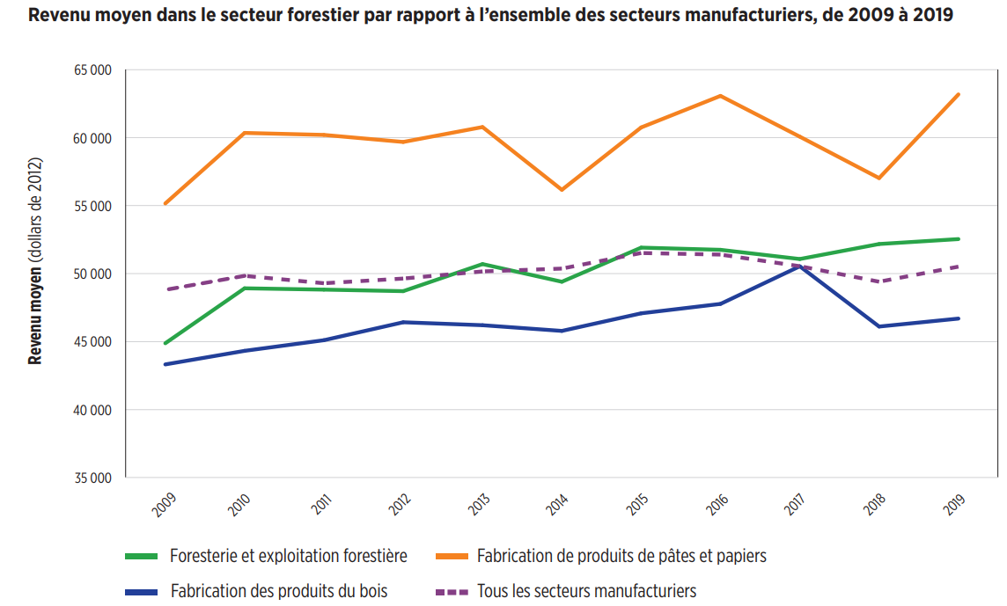
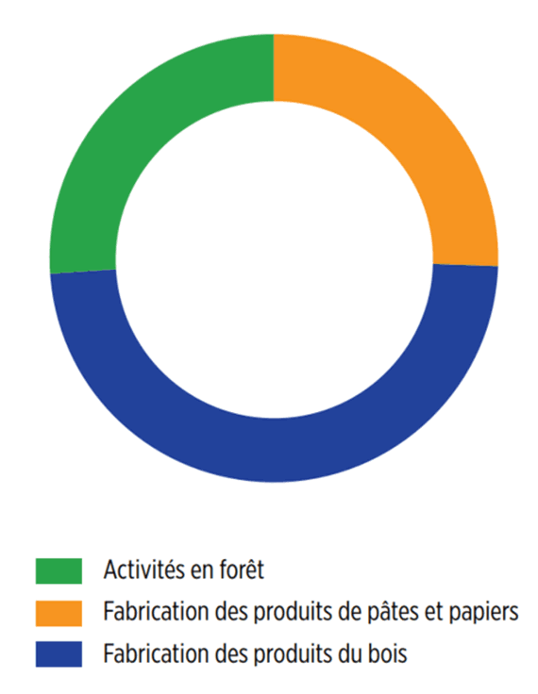
Emplois et revenu
https://www.rncan.gc.ca/nos-ressources-naturelles/forets/letat-forets-canada-rapport-annuel/forets-benefiques-canadiens/indicateur-emploi/16555
Notes:
Dans l’ensemble, le revenu moyen dans le secteur forestier est supérieur à celui de l’ensemble du secteur manufacturier
La contribution économique du secteur forestier sur le plan de l’emploi est particulièrement importante dans de nombreuses collectivités rurales et autochtones, où les emplois liés aux ressources forestières constituent souvent la principale source de revenus.

Slide 12
https://www.laforesteriepourlavenir.ca/
Notes:
Le Canada est un chef de file reconnu dans le monde pour la façon dont il gère ses forêts et se préoccupe des écosystèmes, de la faune et des communautés qui en dépendent.
Non seulement les membres de l’APFC récoltent chaque année moins de 1 pour cent des zones désignées pour la récolte, assurant ainsi le maintien de nos forêts à perpétuité, mais ils doivent détenir une certification indépendante en matière d’aménagement forestier durable, ce qui comprend des engagements au reboisement ainsi qu’à la protection des habitats fauniques, de la biodiversité et de l’eau.

Slide 13
https://www.laforesteriepourlavenir.ca/
Notes:
Les forestiers professionnels canadiens ont un rôle essentiel sur le terrain dans le suivi et l’aménagement de nos forêts.
Compte tenu de l’aggravation des feux de forêt et des épidémies d’insectes, l’aménagement forestier est le meilleur outil dont nous disposons pour nous assurer que nos forêts continuent de servir de puits de carbone essentiel à notre lutte contre les changements climatiques, tout en maintenant des emplois verts bien rémunérés qui aident les collectivités et en accélérant la transition du Canada vers la croissance d’une économie verte.

Slide 14
https://www.laforesteriepourlavenir.ca/
Notes:
le bois est notre seul matériau de construction naturel et renouvelable,
le carbone reste stocké dans les produits tels que le bois d'œuvre
De plus, la construction en bois massif peut être réalisée 25 % plus rapidement,
permet de réduire jusqu'à 45 % la pollution par le carbone pendant la construction,
et nécessite moins d'énergie pour le chauffage et la climatisation à long terme.

Slide 15
Avenir du secteur et reprise post covid
https://fr.fpac.ca/grand-themes/economie-et-commerce
Notes:
relance économique postpandémie: de relance verte, et de relance inclusie.
Nous sommes prêts à aider le Canada sur la voie d’un avenir plus vert et carboneutre
140 projets d’investissement prêts à débuter, d’une valeur de plus de 1,4 milliard de dollars, qui favoriseront une relance économique inclusive et verte.
Par son engagement à l’innovation, sa résilience et sa vision à long terme de l’aménagement et de la croissance des forêts, le secteur est en excellente position pour mener la relance économique postpandémie en offrant des solutions pour une économie encore plus durable et à plus faible empreinte carbone. En utilisant la puissance des forêts canadiennes et notre engagement de premier plan à l’aménagement forestier durable, nous pouvons offrir une croissance inclusive, renforcer les collectivités rurales et nordiques et contribuer à alimenter le Canada dans sa trajectoire vers une économie carboneutre d’ici 2050.

Slide 16
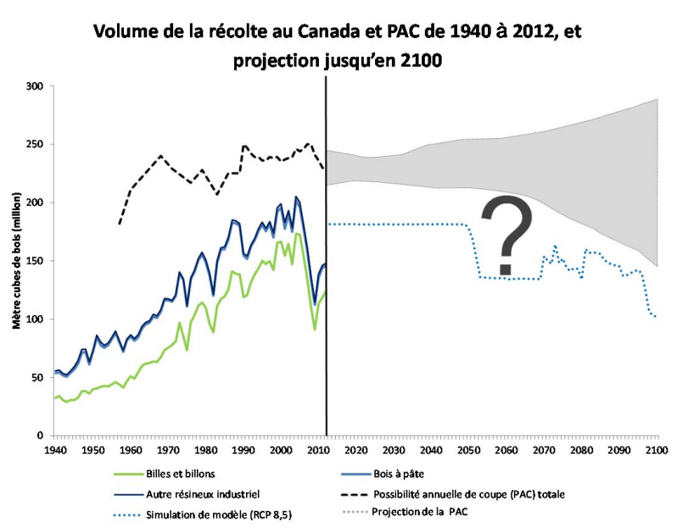
https://cfs.nrcan.gc.ca/publications/download-pdf/37784
Notes:
L’avenir est incertain
Future is not what it used to be.

Slide 17
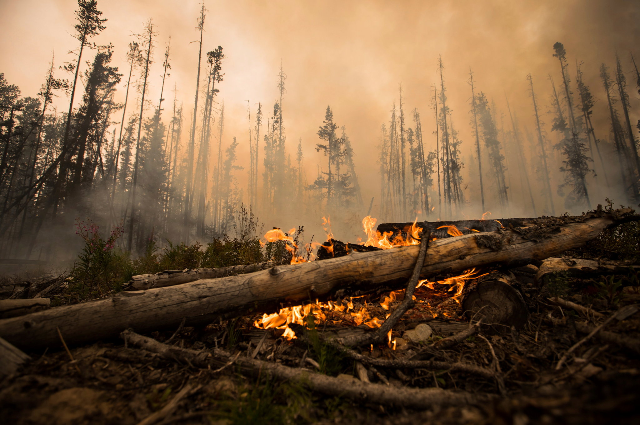
Conditions environmentales
https://www.nytimes.com/2018/08/24/world/canada/extreme-fires-canada-letter.html

Slide 18
Fire and insects affect 25 times the area we are sustainably harvesting

Slide 19
Ressources naturelles Canada (Brian Eddy, Sylvie Gauthier, Yan Boulanger, et Dominique Boucher)
Notes:
Les projections de perturbations cummulatives par le feu, les infestations, et les sécheresses prédisent que de vaste superficies des forêts candiennes seront a haut risque ou a très haut risque.
Ressources naturelles Canada (Brian Effy, Sylvie Gauthier, Yan Boulanger, et Dominique Boucher)

Slide 20
Werner Kurz, Ph.D., Canadian Forest Service, Natural Resources Canada

Slide 21
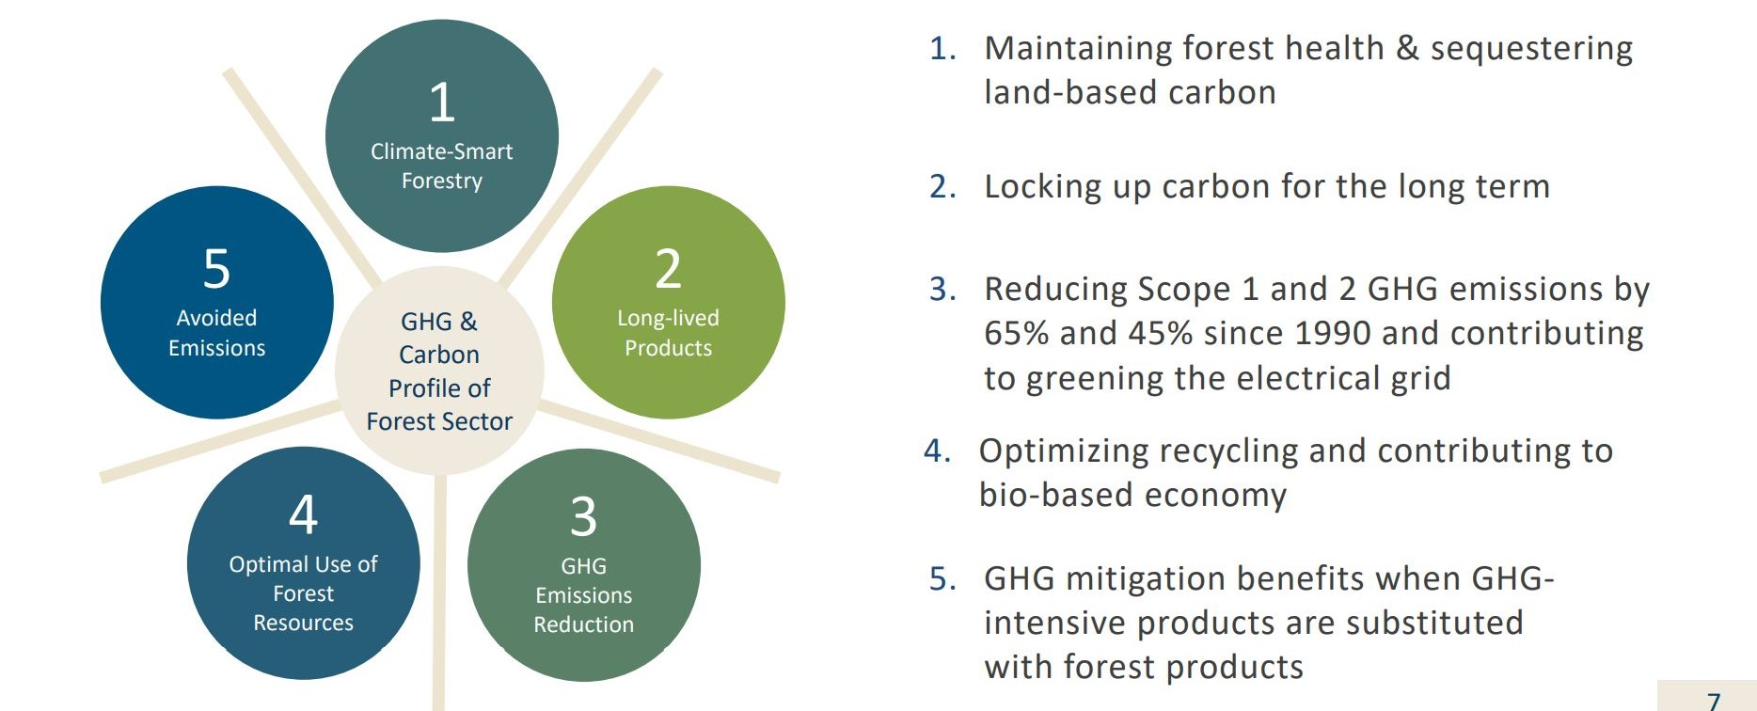
Role du secteur forestier vis-à-vis les GES
Vice K. et al. 2021. Sustainable Manufacturing & Climate Program Contributions to Articulating Forest Sector’s GHG/Carbon Story

Slide 22
Croissance inclusive et diversité
www.oyep.ca ; www.womeninwood.ca ; thegreenestworkforce.ca ; pltcanada.org ; www.foresterieencroissancelibre.ca
Notes:
Apprendre par les arbres Canada (APLA Canada) a pour mandat d’appuyer l’éducation environnementale inclusive et le développement d’une main-d’œuvre résiliente et diversifiée dans le secteur des emplois verts
OYEP est un réseau national d'opportunités d'éducation, de formation et de travail sur le terrain pour les jeunes Autochtones du secondaire.
Women in Wood (WIW) a été créé notamment pour encourager les femmes à poursuivre des carrières dans le secteur forestier.
L’APFC participe aussi au projet collaboratif Foresterie en croissance libre qui a été lancée pour soutenir les carrières des femmes dans le secteur forestier.
L’APFC a conçu le site Web La main-d’œuvre la plus verte pour jumeler employeurs et travailleurs intéressés.
En 2016, les femmes ne représentaient que 17 % des travailleurs dans le secteur forestier, tandis que les immigrants, qui représentent 25 % de la main-d’œuvre canadienne, ne représentaient que 12 % du secteur forestier. Les Autochtones représentaient 7 % des emplois dans le secteur forestier, comparativement à 4 % pour la main-d’œuvre canadienne. La transformation du secteur crée une occasion d’attirer des travailleurs ayant une formation en sciences, en technologie, en ingénierie et en mathématiques (STIM), des compétences techniques supérieures et des antécédents plus diversifiés.

Slide 23
www.macleans.ca
Notes:
final report of the Truth and Reconciliation commission is released, Tuesday Dec. 15, 2015 in Ottawa

Slide 24
https://www.un.org/esa/socdev/unpfii/documents/DRIPS_fr.pdf

Slide 25
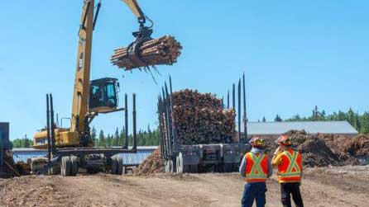
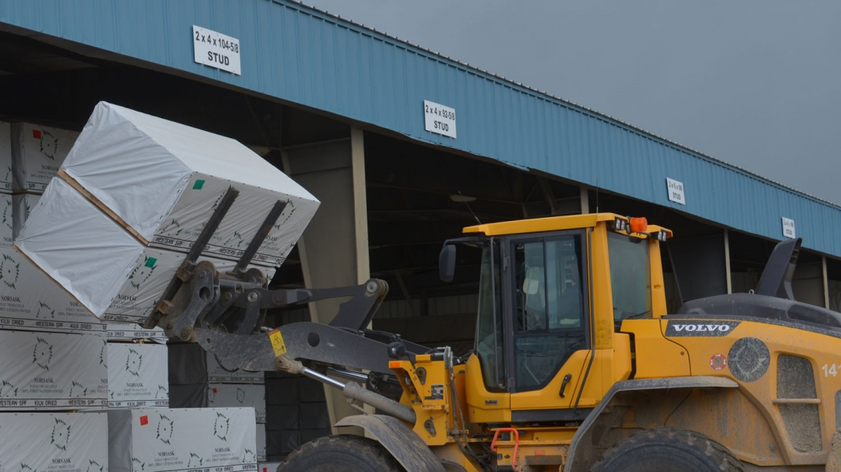
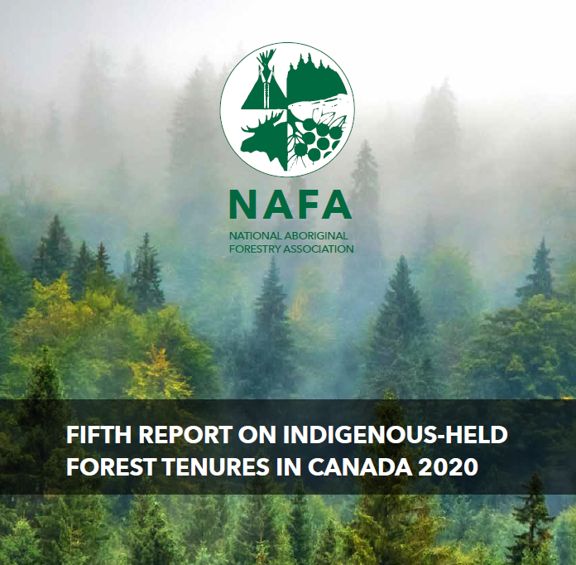
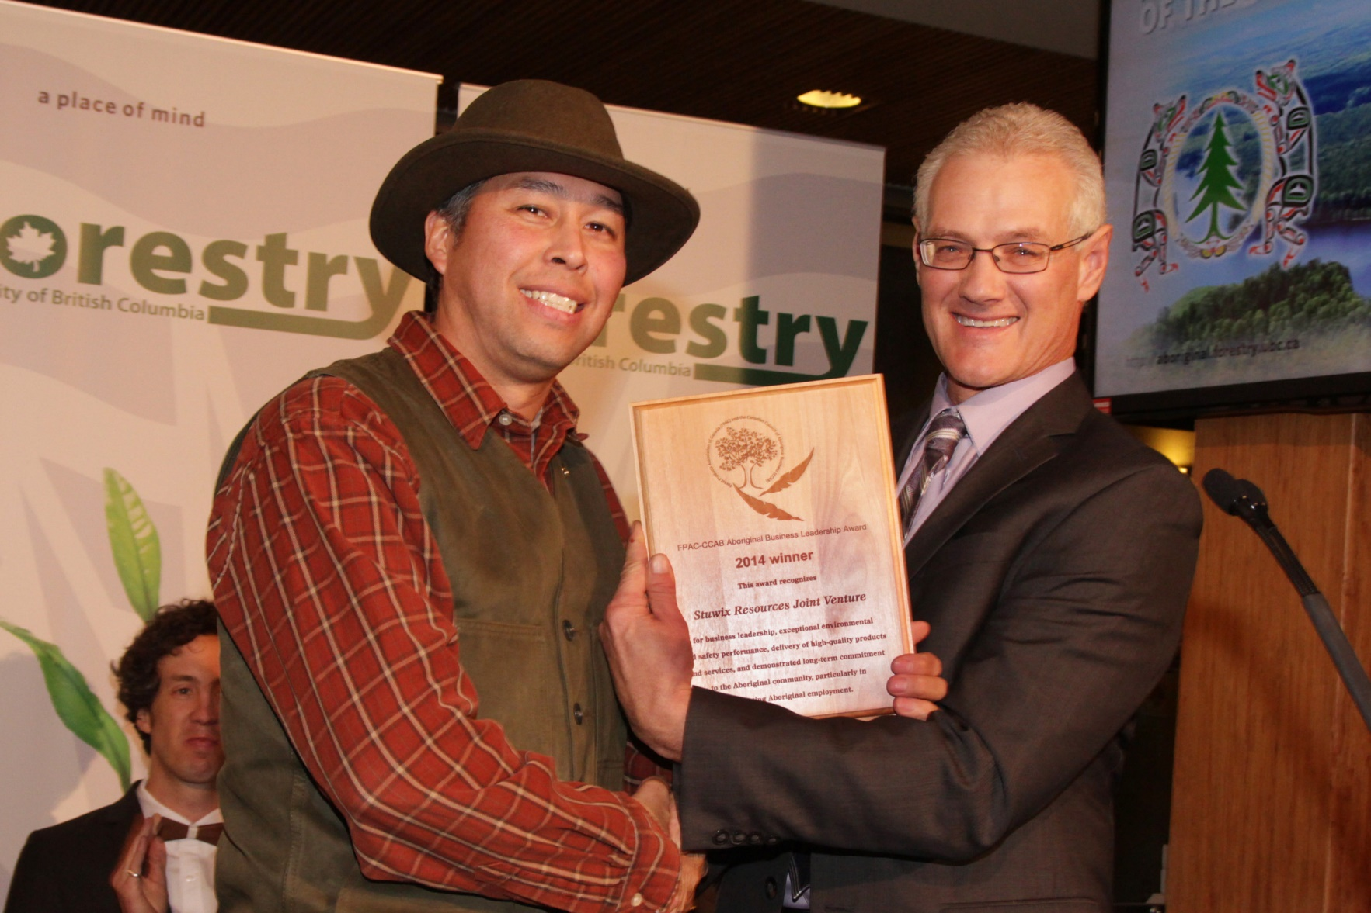
Notes:
Economic Reconciliation
The Opitciwan (Quebec) sawmill is a unique joint venture that has operated successfully since 1999. The Atikamekw Council of Obedjiwan has a 55% interest in the joint venture, while Resolute Forest Products owns 45%.
NorSask, is owned by the Meadow Lake Tribal Council (MLTC) and is the largest First Nations-owned sawmill in Canada. Mistik Management Ltd., a woodlands management company, provides timber and forestry services to its owners: NorSask Forest Products and Meadow Lake Mechanical Pulp Inc..
Stuwix Resources Ltd. (Stuwix) is a forest company in the Merritt area that is jointly owned and operated by eight First Nation Bands. Stuwix is profitable and generating revenue for the Bands. In addition to providing employment for hundreds of Indigenous people in the Merritt area, Stuwix is also working with other First Nations to help them realize the full value of their forest licenses.
The National Aboriginal Forestry Association (NAFA) published the 5th edition of their report on Indigenous-held Forest Tenures in Canada. A significant improvement has occurred across Canada since the early 1980s when under 100,000 m³/yr was allocated to Indigenous peoples. This is now nearing 20,000,000 m³/yr.

Slide 26
Etienne Bélanger, ing.f., M.Sc. (he/il) Directeur de la foresterie Association des produits forestiers du Canada ebelanger@fpac.ca (613) 563-1441 x386 @ebelanger19

